Slide 1

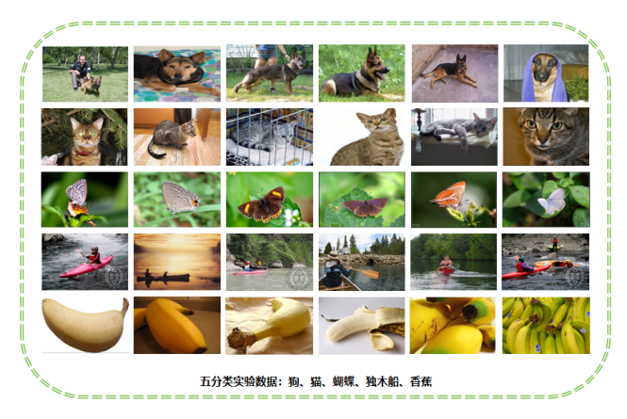
视觉解码研究进展：重建（刘安南）
任务
EEG视觉重建
数据
刺激:
来源：mageNet数据集40个类别的图像时记录了EEG数据。每个类别包含50张图像。
数据采集与处理:
电极设置：使用128通道
采样率：1000 Hz
实验范式:
block范式，每个trial之间500ms。
被试:10名参与者。
Qian D, Zeng H, Cheng W, et al. NeuroDM: Decoding and visualizing human brain activity with EEG-guided diffusion model[J]. Computer Methods and Programs in Biomedicine, 2024, 251: 108213.

Slide 2
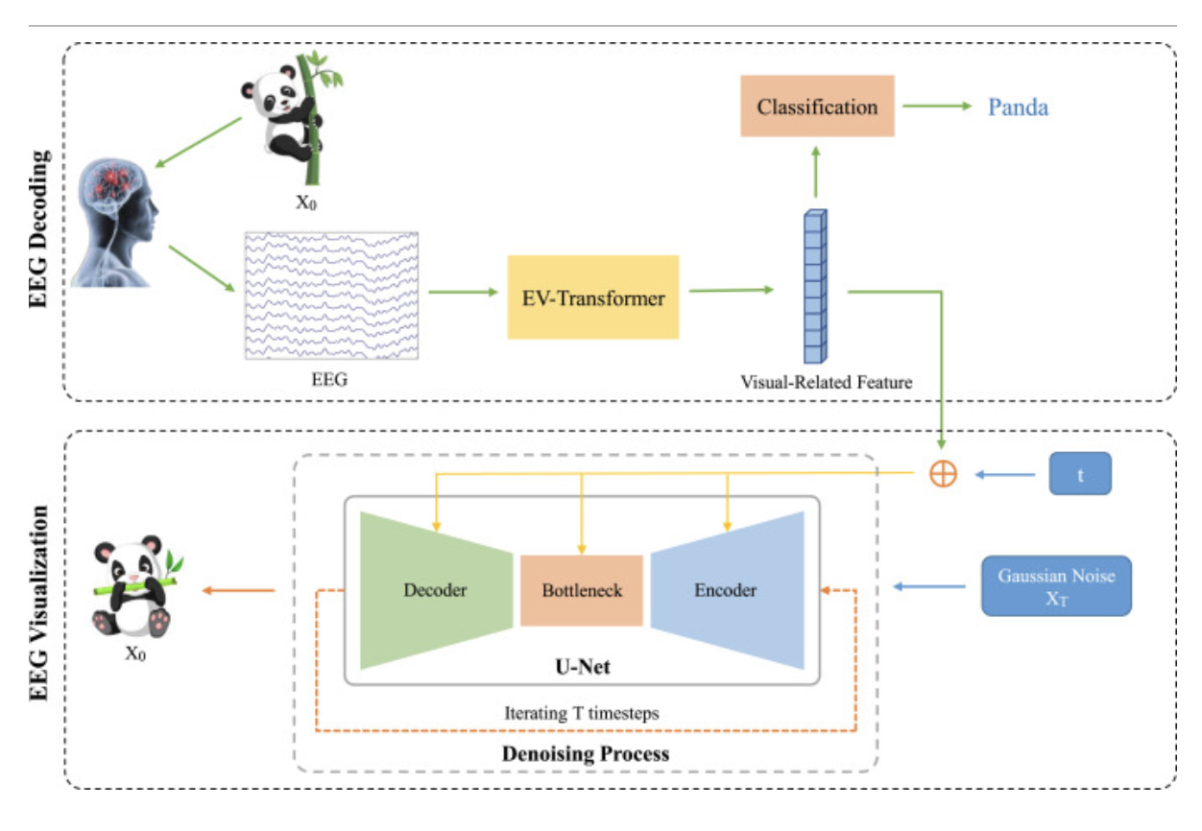
视觉解码研究进展：重建（刘安南）
方法
NeuroDM framework consists of two parts,
方法
1、从ImageNet-EEG-40或ImageNet-EEG-4数据集中获取并预处理EEG信号。
2、利用EV-Transformer模型基于图像类别标签将EEG信号解码为视觉相关特征。
3、通过将这些视觉特征与时间信息相结合，并运用U-Net模型最终生成反映EEG信号内容的视觉图像
Qian D, Zeng H, Cheng W, et al. NeuroDM: Decoding and visualizing human brain activity with EEG-guided diffusion model[J]. Computer Methods and Programs in Biomedicine, 2024, 251: 108213.

Slide 3
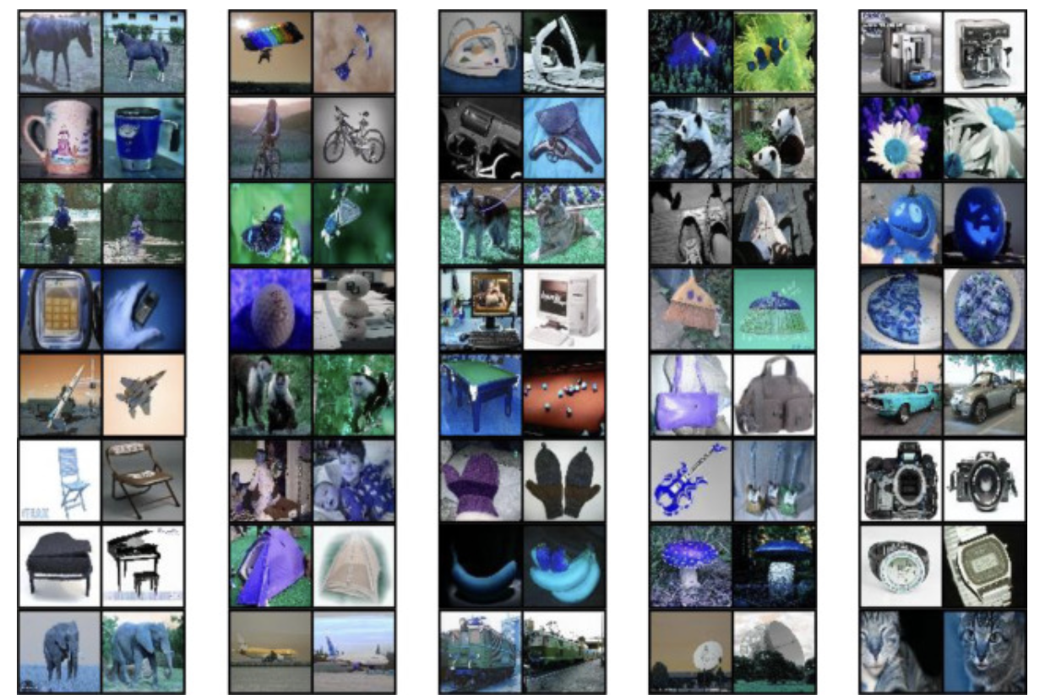
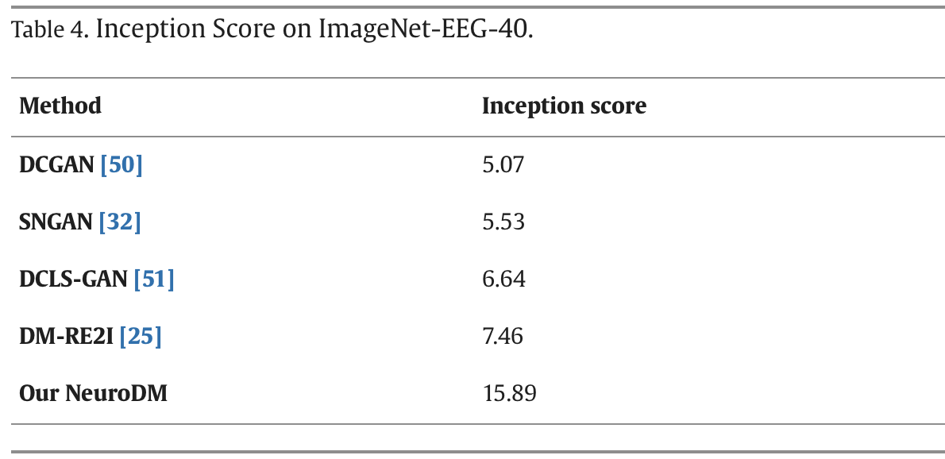
视觉解码研究进展：重建（刘安南）
结果
我们提出的两阶段EEG引导图像重建框架仅使用EEG数据就实现了接近fMRI的性能，并且该方法同样适用于MEG数据。这一成果显著提高了基于EEG的视觉解码与重建技术的实用性，特别是在成本敏感和√实时性要求较高的脑机接口（BCI）应用中
图像质量：NeuroDM生成的图像质量明显优于基于GAN的方法、基于VAE（变分自编码器）的方法，同时也优于DM-RE2I。
分辨率与语义相似性：通过图9和图10展示的ImageNet-EEG-40数据集上的部分高质量样本结果可以看出，NeuroDM生成的图像不仅分辨率高，而且与原始图像具有很高的语义相似性。
Qian D, Zeng H, Cheng W, et al. NeuroDM: Decoding and visualizing human brain activity with EEG-guided diffusion model[J]. Computer Methods and Programs in Biomedicine, 2024, 251: 108213.

Slide 4
视觉解码研究进展：重建（刘安南）
总结
创新点：提出了一个新的encoder模型
不足：没有对diffusion创新，只用了unet
改进方向：可以把unet替换成其他网络
可供借鉴之处：本篇文章发的期刊水平较高，网络结构简单，但实际创新不多，可以学习其行文思路。
Qian D, Zeng H, Cheng W, et al. NeuroDM: Decoding and visualizing human brain activity with EEG-guided diffusion model[J]. Computer Methods and Programs in Biomedicine, 2024, 251: 108213.

